Slide 1
Мартова Татьяна Владимировна, педагог дополнительного образования ЦДО «Мой выбор» ГПОАУ ЯО Ярославского педагогического колледжа
Социальное развитие обучающихся
через освоение дополнительной общеобразовательной общеразвивающей программы «Основы парикмахерского искусства и визажа»

Slide 2
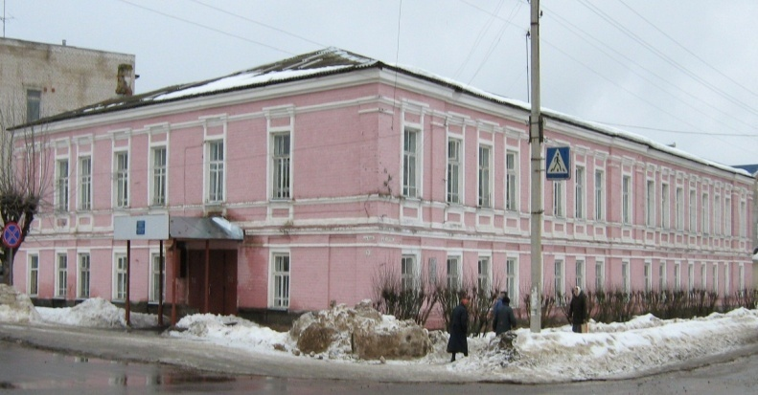
ГПО АУ ЯО Любимский аграрно-политехнический колледж

Slide 3
ЦЕЛЬ ПРОГРАММЫ
Способствовать формированию компетенций по новой специальности, развитию личностных и профессиональных качеств обучающихся, необходимой для эффективной социализации и адаптации в будущем, через освоение основ парикмахерского искусства.
ЗАДАЧИ
Дать теоретические сведения по основным разделам курса
Содействовать развитию необходимых личностных и профессиональных качеств (трудолюбие, аккуратность, эстетический вкус, креативность, коммуникабельность и культура речи и т.д.
Способствовать выработке практических умений и навыков использования инструментов для выполнения причесок разных типов, уходу за волосами, выполнению парикм.работ с учетом состояния волос и кожи головы
Научить правильно ухаживать за кожей лица и наносить макияж
Способствовать организации продуктивного досуга обучающихся, развитию их профессионального кругозора

Slide 4
Учебно-тематический план
программы «Парикмахер» рассчитан на 216 часов и состоит из 2 разделов:
1 раздел «Парикмахерское искусство» в количестве 122 часов состоит из следующих блоков:
Введение – 2 часа
История прически – 2 часа
Инструменты, приспособления, аппаратура – 6 часов
Мытье. Расчесывание и сушка волос – 6 часов
Массаж головы – 6 часов
Уход за волосами – 10 часов
Укладка волос – 20 часов
Прически на длинных волосах – 70 часов
2 раздел «Искусство визажа» в количестве 94 часов состоит из следующих блоков:
Строение и недостатки кожи. Уход за кожей лица – 14 часов
Инструменты визажиста. Назначение и виды макияжа – 4 часа
Коррекция формы и частей лица с помощью макияжа – 6 часов
Цветовые стили – 8 часов
Технология выполнения макияжа – 44 часа
Выполнение проекта – 6 часов
Культурно-массовая деятельность -12 часов

Slide 5
Программа рассчитана на обучающихся от 15 лет.
Срок реализации программы 1 год.
Занятия проводятся 3 раза в неделю по 2 часа. Итого за год 216 часов.
Количество обучающихся в объединении – 15 человек.

Slide 6
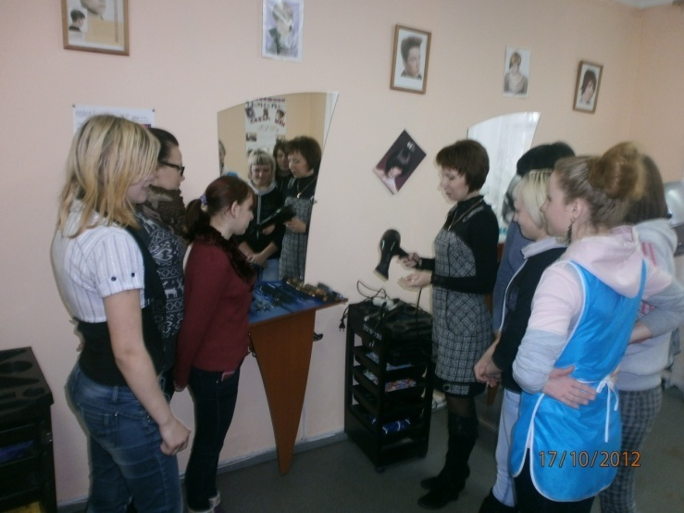
Освоение умений и навыков профессий
Занятия в мастерской

Slide 7
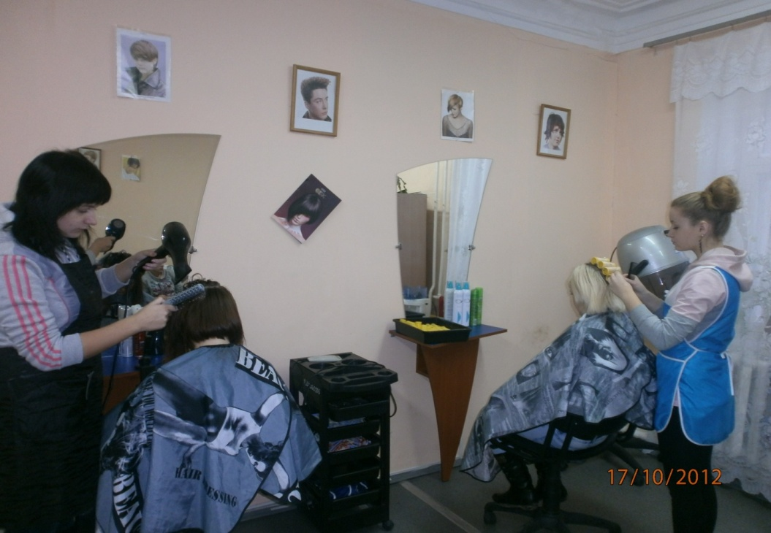

Slide 8
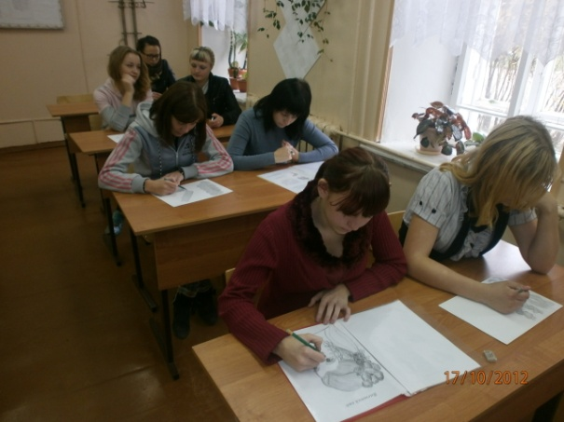
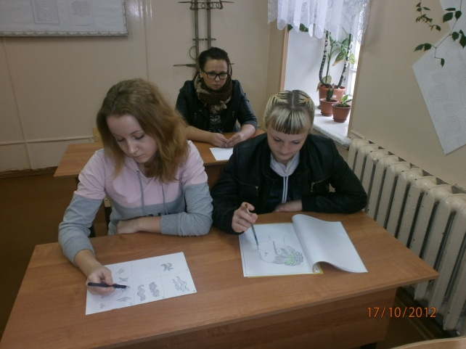
Проектная деятельность обучающихся

Slide 9
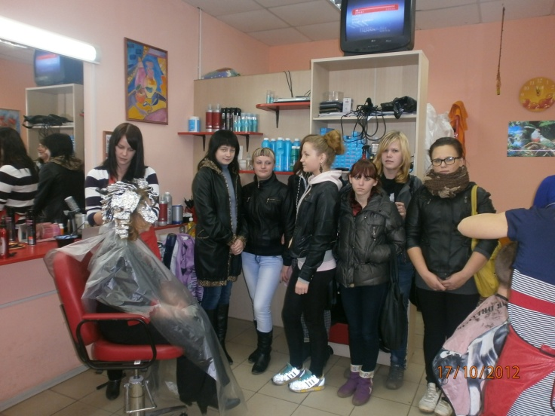
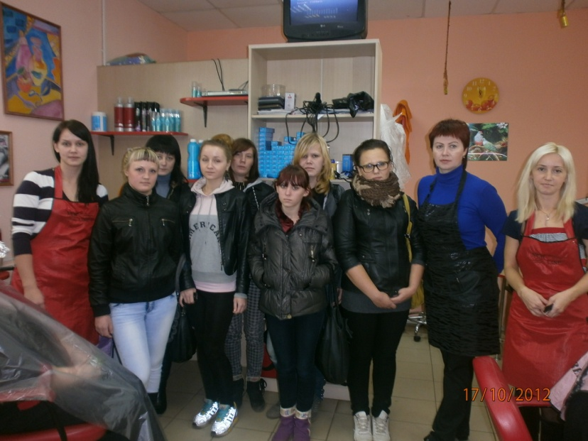
Экскурсия в салон-парикмахерскую

Slide 10
При проведении мониторинга в объединении «Основы парикмахерского искусства и визажа» оцениваются:
уровень теоретических знаний обучающихся;
уровень практических умений и навыков, полученных при освоении курса обучения;
уровень общеучебных умений и навыков;
степень развития личностных и профессиональных качеств обучающихся (трудолюбие, аккуратность, терпение, эстетический вкус, креативность, коммуникабельность и т.д.);
уровень выполнения творческого проекта;
уровень участия обучающихся в конкурсах профессионального мастерства.

Slide 11
Результаты первичной диагностики

Slide 12
Результаты итоговой диагностики

Slide 13
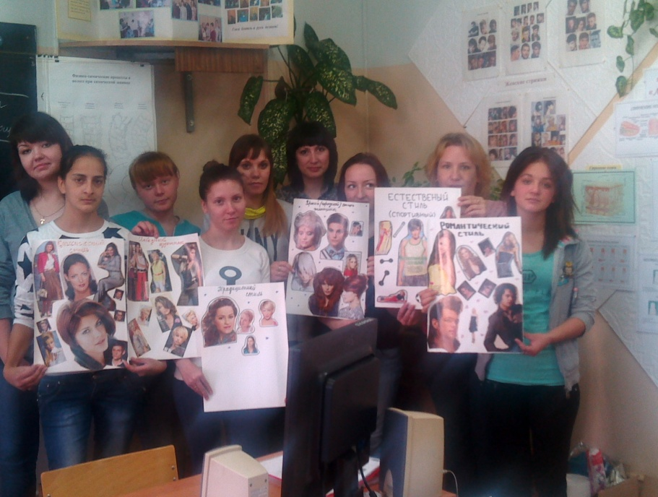
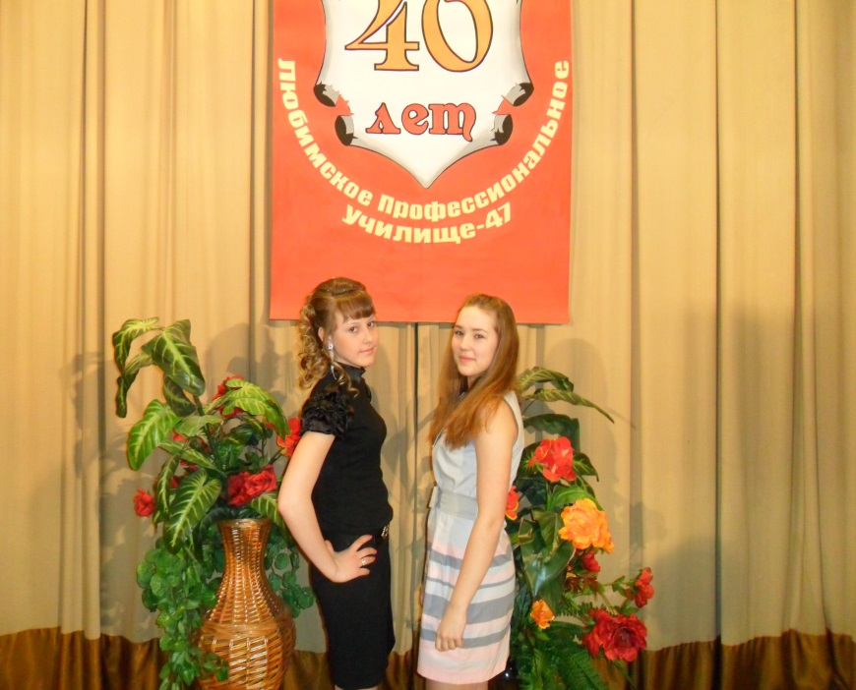
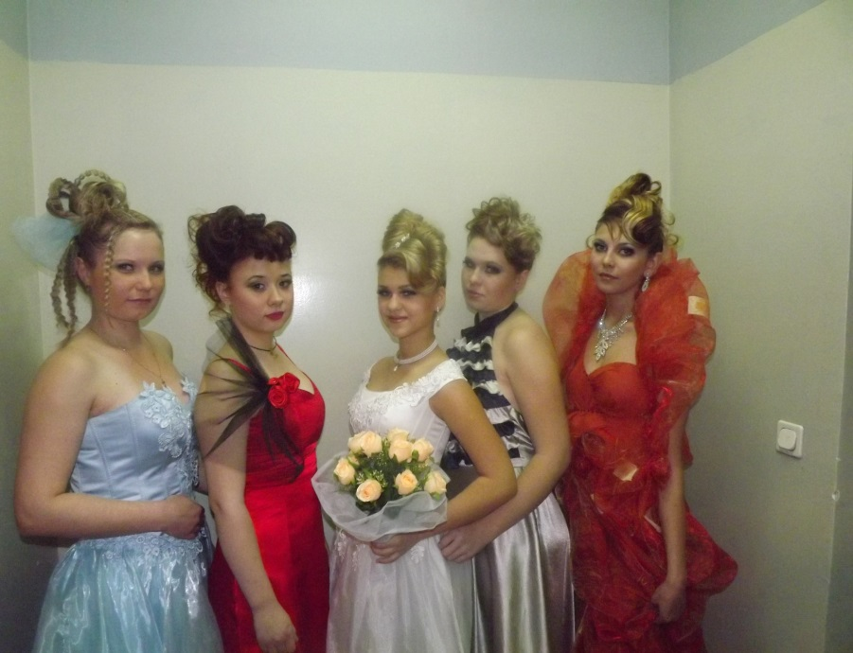
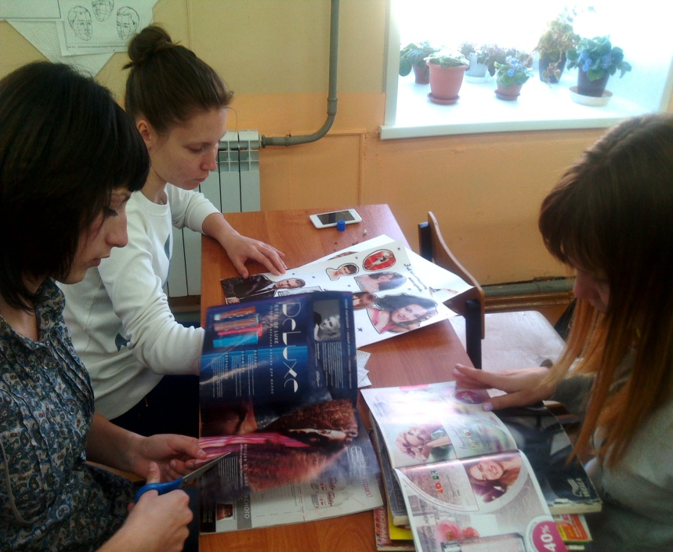
Конкурсы профмастерства

Slide 14
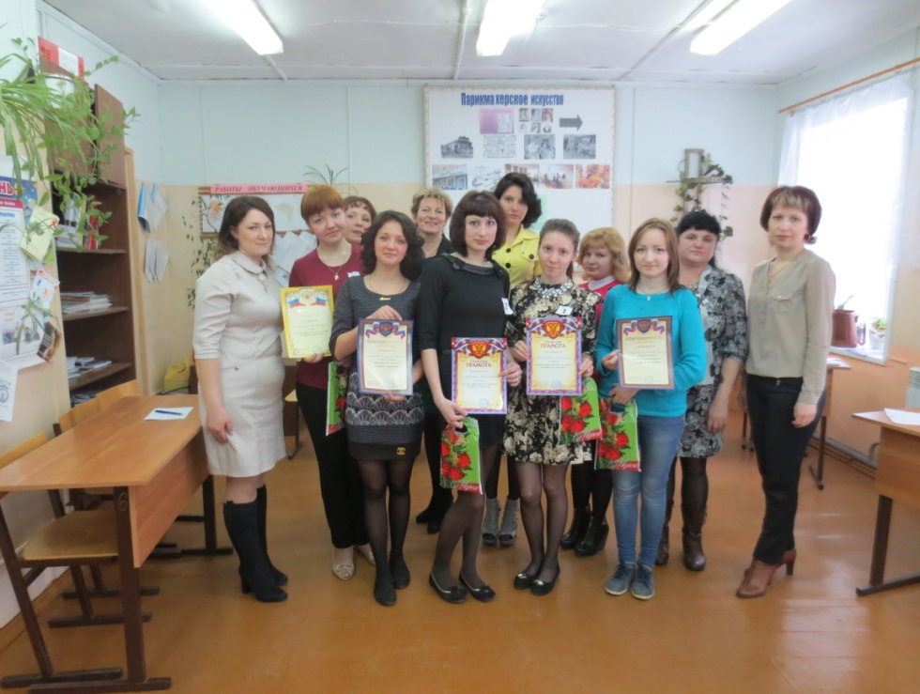
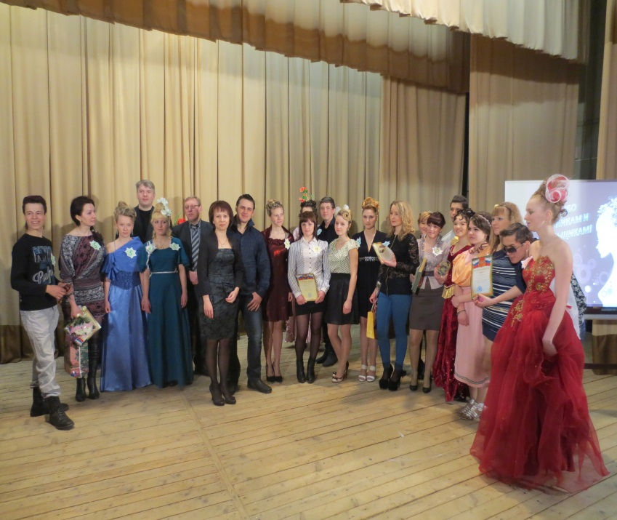
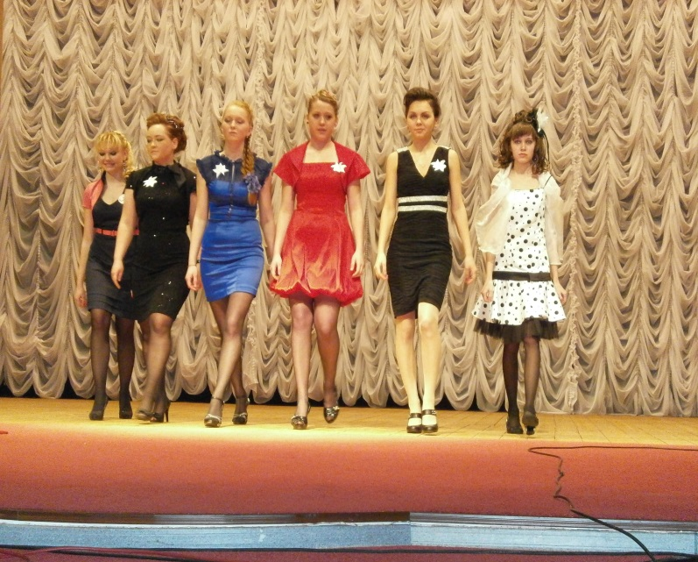
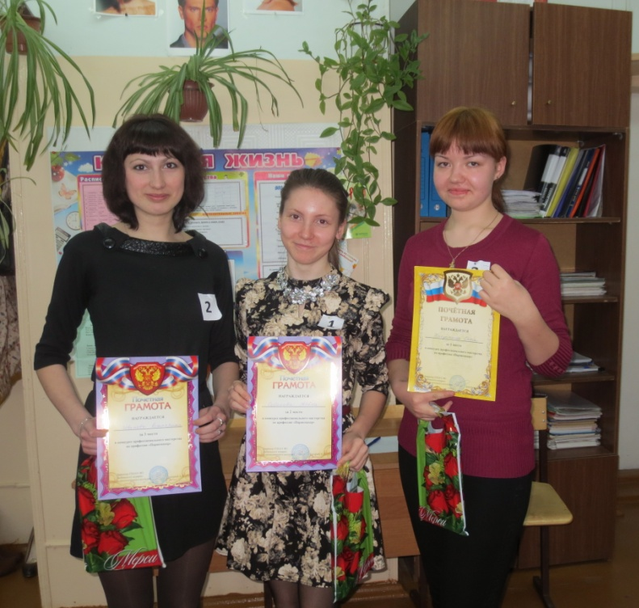

Slide 15
Спасибо за внимание !

